Slide 1
«Урок семьи и семейных ценностей »
в МБДОУ «Головчинский детский сад «Солнышко»
Воспитатель: Бондарь Светлана Ивановна
2012 г.

Slide 2
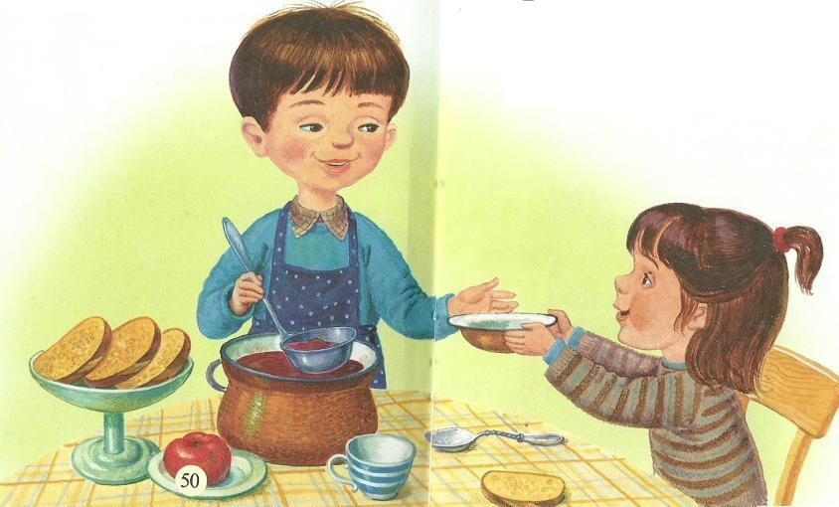
И помогут в любых ситуациях
Мамы милой глаза,
И улыбка отца,
И ватрушки, и булочки бабушки!
В мир идем из семьи,
Там и корни твои,
Твоя долгая жизнь начинается.
И основа основ – наш родительский дом,
И семьёй в мире жизнь продолжается.
Что такое семья?
Вы спросите меня.
Я отвечу вам с удовольствием,
Что семья – это дом,
Садик мой за окном,
И семья – это малая Родина!
Под пургой и дождем
Нас согреют теплом

Slide 3
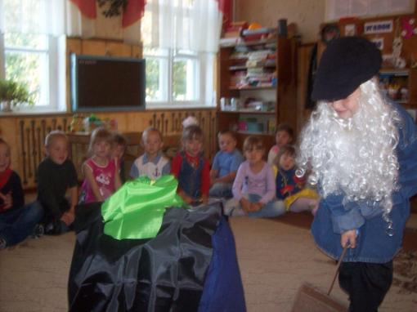
Об одной такой дружной и крепкой семье, посмотрите русскую народную сказку
«Репка»
Посадил Дед репку ……

Slide 4
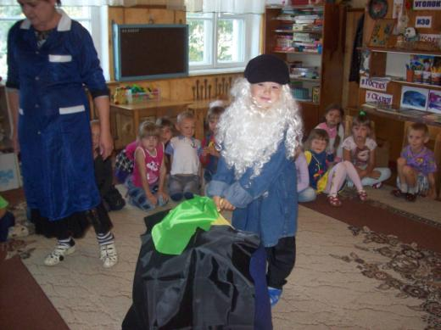
Выросла репка большая – пребольшая.
Стал Дед репку из земли тянуть.
Тянет – потянет –вытянуть не может

Slide 5
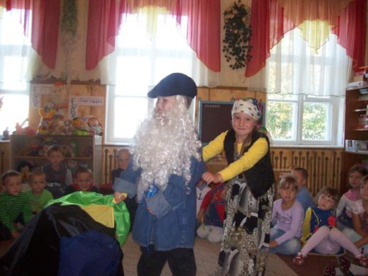
Позвал Дед Бабку.
Бабка за Дедку, Дедка за репку – тянут потянут, вытянуть не могут.

Slide 6
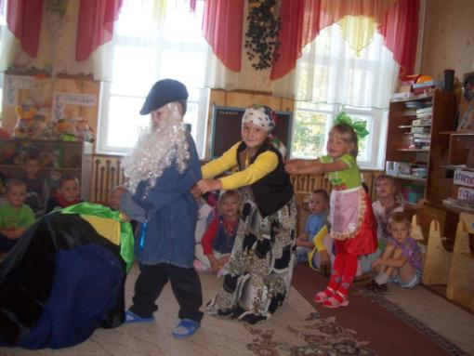
Позвала Бабка Внучку.
Внучка за Бабку, Бабка за Дедку,
Дедка за репку – тянут – потянут, вытянуть не могут.

Slide 7
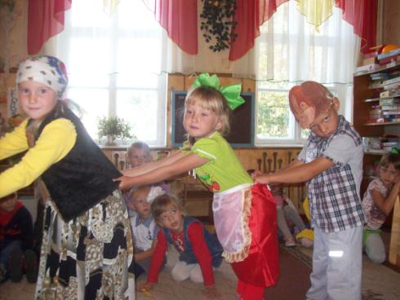
Позвала Внучка Жучку.
Жучка за Внучку, Внучка за Бабку,
Бабка за Дедку, Дедка за репку – тянут – потянут, вытянуть не могут.

Slide 8
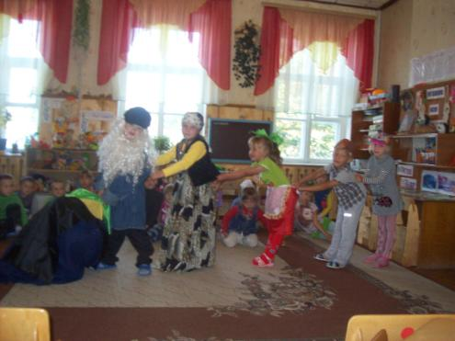
Позвала Жучка Кошку.
Кошка за Жучку, Жучка за Внучку,
Внучка за Бабку, Бабка за Дедку,
Дедка за репку – тянут – потянут, вытянуть не могут.

Slide 9
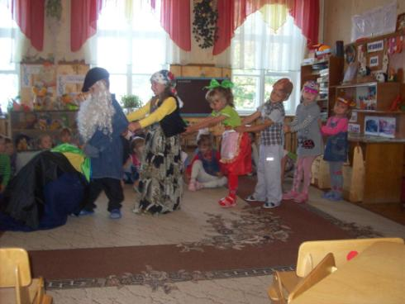
Позвала Кошка Мышку. Мышка за Кошку,
Кошка за Жучку, Жучка за Внучку,
Внучка за Бабку, Бабка за Дедку,
Дедка за репку…

Slide 10
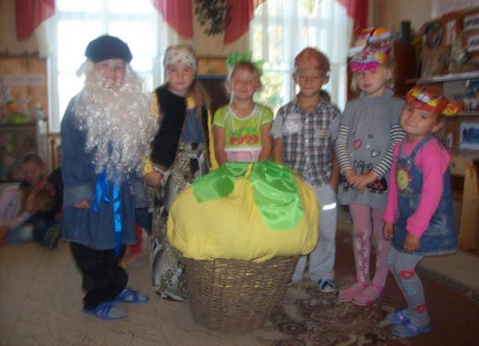
Тянут – потянут – вытянули репку!
В дружной семье – любое дело спорится!

Slide 11
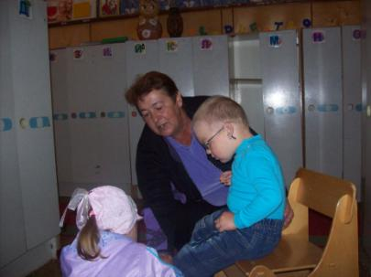
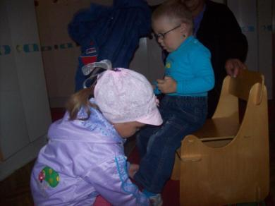
Семейные фотографии детей старшей группы:
Я умею обуваться,
Если только захочу.
Я и маленького братца
Обуваться научу.
Вот они – сапожки.
Этот – с левой ножки,
Этот – с правой ножки.

Slide 12
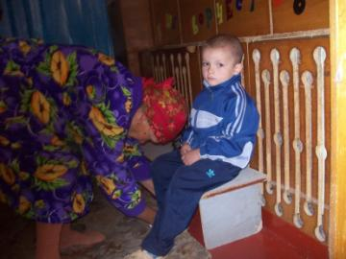
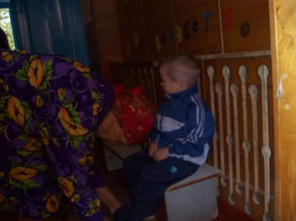
У папы - работа!
У мамы – работа!
У них для меня остаётся суббота.
А бабушка дома – всегда!

Slide 13
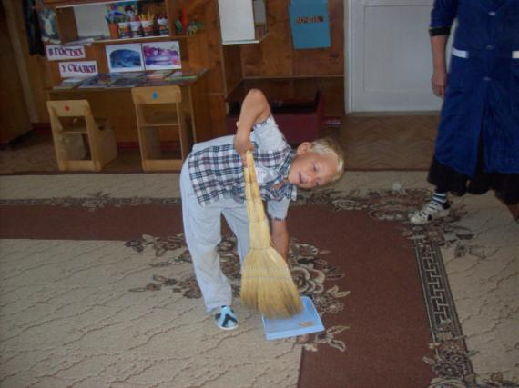

Папа жалуется: что-то утомляюсь от работы…
Мама тоже:
- Устаю, на ногах едва стою…
Я беру у папы веник –
Я ведь тоже не бездельник!

Slide 14
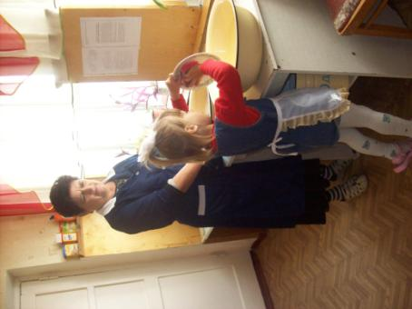
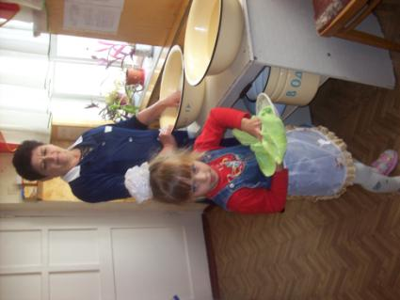
После ужина посуду
Сама помою, не забуду, - папу с мамой берегу, я ж большая, я смогу!

Slide 15
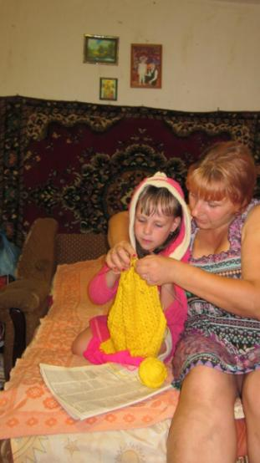
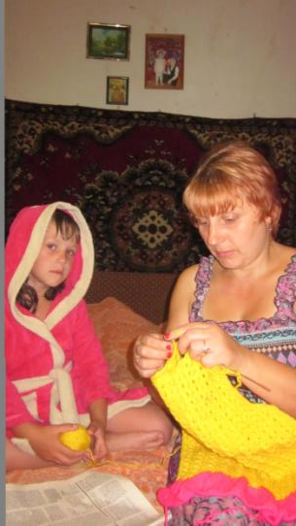
Вяжет мамуля целый день,
Ей помочь хочу скорей.
Я беру клубок,
Спицы и моток.
Быстро и ловко
Вяжу друзьям обновки!

Slide 16
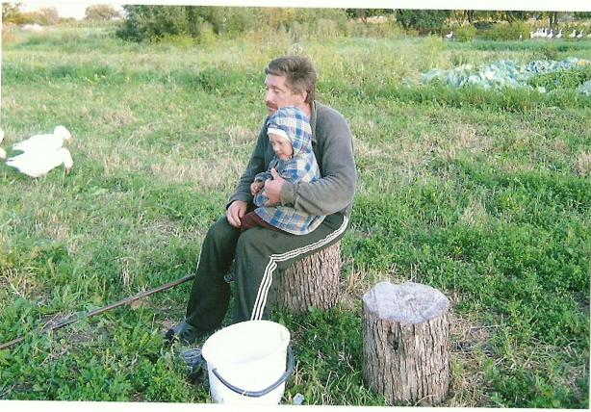
Сидит сидит на озере любитель – рыболов.
Сидит мурлычет песенку, а песенка без слов!

Slide 17

Семья – это труд, друг о друге забота,
Семья – это много домашней работы.
Семья – это важно!
Семья – это сложно!
Но счастливо жить одному невозможно!
Всегда будьте вместе, любовь берегите,
Обиды и ссоры подальше гоните.
Хочу, чтоб про вас говорили друзья:
Какая хорошая ваша семья!

